Slide 1
Filière : Biotechnologie Domaine : Sciences de la Nature et de la Vie
Université Abderrahmane MIRA de Béjaia
Faculté des Sciences de la Nature et de la Vie

Slide 2
La biotechnologie, ou « technologie de bioconversion » résulte d'un mariage entre la science des êtres vivants – la biologie – et un ensemble de techniques nouvelles issues d'autres disciplines telles que la microbiologie, la biochimie, la biophysique, la génétique, la biologie moléculaire, l'informatique, …

Slide 3
Domaines de la Biotechnologie
Les biotechnologies jouent un rôle important dans le secteur des industries de la santé, mais ont aussi un rôle émergent dans les secteurs de l’environnement, de l’agriculture, de l’agroalimentaire, ainsi que pour la mise au point de processus industriels innovants.

Slide 4
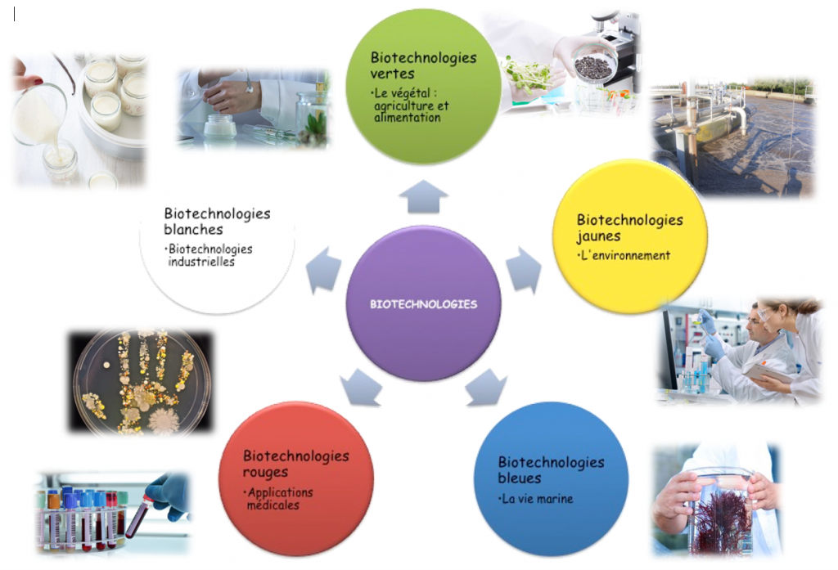
Spécialités de la biotechnologie contemporaine

Slide 5
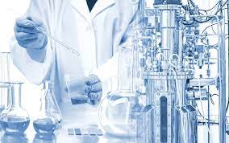
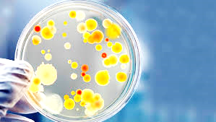
SNV
Biotechnologie
Biotechnologie Microbienne
Sciences Biologique
Ecologie et Environnement
Sciences Alimentaires
Biotechnologie et Santé
Biotechnologie Microbienne
Biotechnologie et pathologie moléculaire
Biotechnologie et Santé
Biotechnologie Microbienne
Biotechnologie Alimentaire
Domaine
Filière : pré-spécialisation
Licence
Master
Doctorat

Slide 6
Potentialités d'Employabilité
Les biotechnologues peuvent créer de nouvelles matières, de nouvelles énergies ou de nouvelles bactéries, qui serviront aux :
Industries chimiques;
Entreprises pharmaceutiques (production de vaccins et d’antibiotiques);
Entreprises agro-alimentaires(production de conservateurs biologiques);
Entreprises cosmétiques (bioréacteurs d’algues);
Industries de l'énergie et l’environnement.
Leurs travail consistera à superviser la production, assurer la qualité ( mise en place des systèmes d’assurance qualité ) et apporter des solutions aux problèmes techniques et scientifiques.

